Slide 1
幼儿园卫生消毒管理
红缨研培部

Slide 2
如果幼儿园消毒不到位，会出现什么情况？
传染病发生
传染病聚集性
食源性疾病
个人消毒不到位
班级消毒不到位
食堂消毒不到位
公共环境消毒不到位
消毒浓度不到位
传染病爆发
消毒效果差

Slide 3
1、消毒概念不清楚
消毒对象不明确
2、消毒制度操作性不强
3、消毒剂浓度及配制
方法不规范
4、日常监督管理方
法欠缺

Slide 4
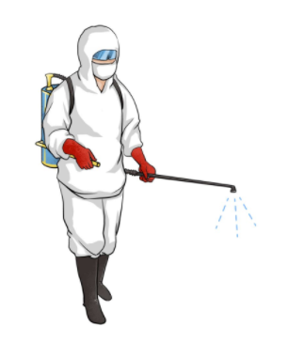
01
卫生消毒的基本概念
02
卫生消毒的内容与方法
目录
03
如何做好卫生消毒管理

Slide 5
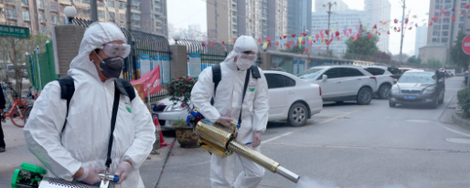
卫生消毒
基本概念
01

Slide 6
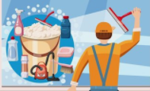
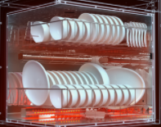
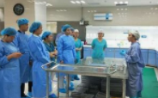
卫生消毒概述-定义
清洁
消毒
灭菌
去除和减少微生物
杀灭芽孢以外的所有病原微生物
杀灭全部微生物

Slide 7
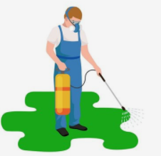
卫生消毒概述-分类
预防性消毒
未发现传染源
疫源地消毒
有传染源
消毒的分类
随时性消毒
及时杀灭消除微生物
终末消毒
最后一次彻底的消毒

Slide 8
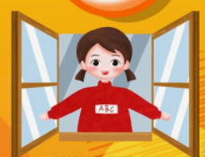
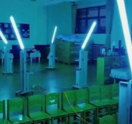
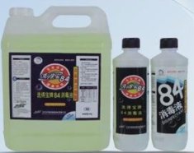
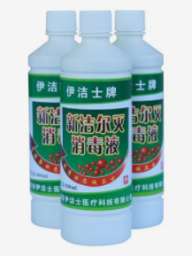
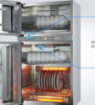
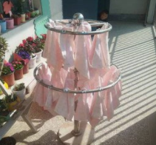
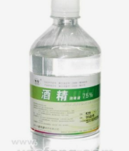
卫生消毒概述-方式
物理性消毒
化学性消毒

Slide 9
卫生消毒
内容与方法
02

Slide 10
1、环境卫生
个人卫生
环境卫生
食堂卫生

Slide 11
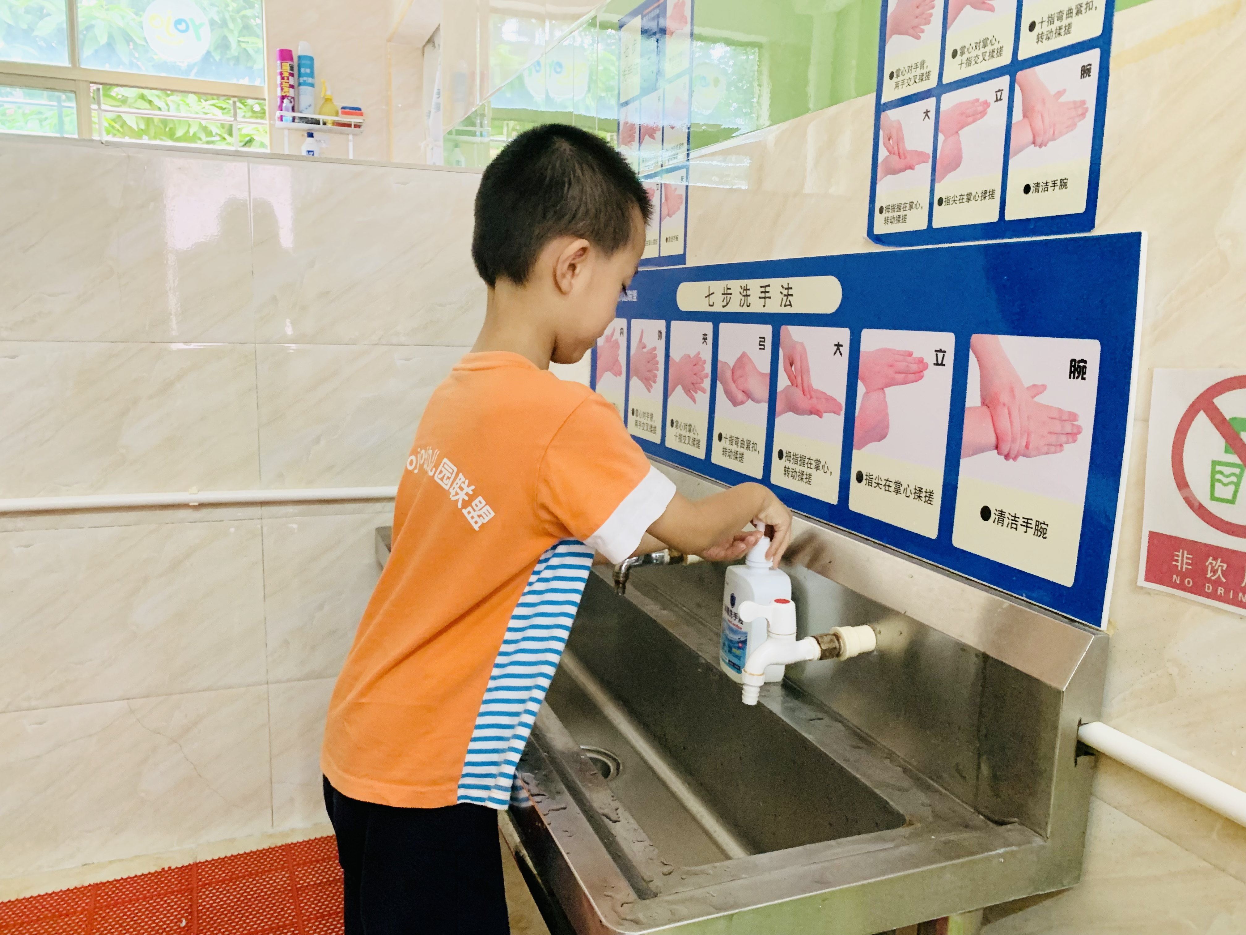
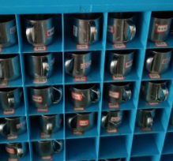
卫生消毒-个人卫生
幼儿个人卫生
工作人员个人卫生
个人用具卫生

Slide 12
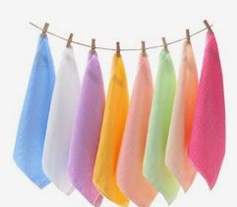
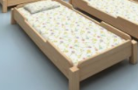
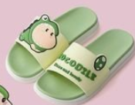
生活用品
良好习惯
被褥
其他
专人专用
二巾二杯
一床一位
勤洗手
餐后嗽口
勤剪指甲
拖鞋
书包
衣服
两周清洗一次
脏了随时洗

Slide 13
教职工个人卫生要求：
仪容仪表
注意个人卫生，勤剪指甲，不浓妆艳抹，不戴饰物，不留披肩发。
上班期间不穿高跟鞋、拖鞋。
勤洗手
进餐时穿工作服，戴工作帽。
个人用品专用（毛巾、水杯等）
不随地吐痰，不在园内大声喧哗
行为规范

Slide 14
厨师个人卫生要求：
保持个人卫生，做到勤洗澡、勤换衣、勤洗手、勤剪指甲，上班戴工作帽、穿工作服，操作前用肥皂洗手，工作时不准涂指甲油、不戴手饰、不穿拖鞋
仪容仪表
行为规范
入厕时脱掉工作服及围裙，品尝副食品必须使用专用器械，剩余食物不要能回锅内。

Slide 15
2、环境卫生
个人卫生
环境卫生
食堂卫生

Slide 16
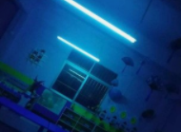
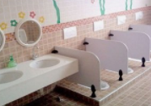
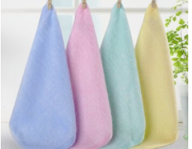
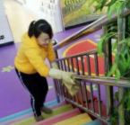
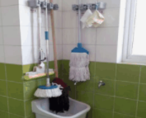
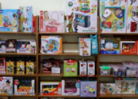
2、环境卫生
空气
卫生间
小毛巾
物体表面
抹布与墩布
玩具、图书

Slide 17
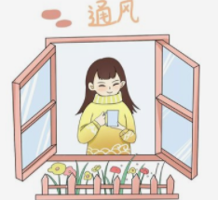
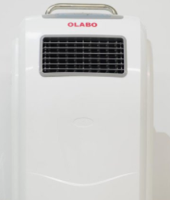
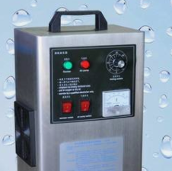
【空气】
环境卫生
消毒方法
1. 开窗通风
2. 紫外线照射
3. 空气消毒机
4. 臭氧消毒机
消毒要求
每日至少2次；
每次至少30分钟。
1.5瓦/m³
距地面2-2.5米
较少用
效果好
消毒频率
2次/日
2次/日；60分钟/次
1次/日
1次/日
注意事项
天气条件允许
对皮肤及眼睛有危害，
对动植物有危害；
每周消毒
在无人的情况下使用
在无人的情况下使用

Slide 18
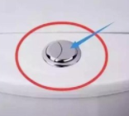
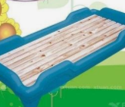
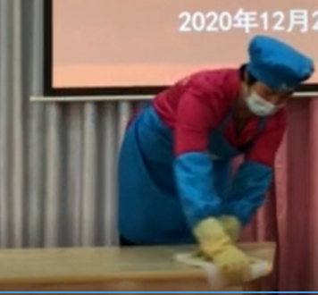
【物体表面】
环境卫生
消毒目标
1.重污染区
2. 一般物体
3. 餐桌
消毒对象
门把手、水龙头、卫生间、地面等
区域教具、玩具、教具柜、床、墙面、椅子等
幼儿餐桌
消毒要求
浓度：250mg/L
时间：30分钟
浓度：500mg/L
时间：30分钟
浓度：250mg/L
时间：10-15分钟
消毒方法
擦拭消毒
浸泡+擦拭消毒
清-消-清
消毒频率
集中使用前、后
1次/日 或 1周/次
每餐前

Slide 19
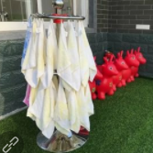
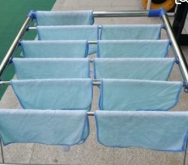
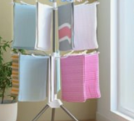
环境卫生
√
√

Slide 20
【毛巾、墩布】
环境卫生
消毒方式
物理消毒
化学消毒
分类
阳光暴晒
煮沸消毒
蒸汽消毒
含氯消毒液
先清洗后消毒
全部浸泡
250-500mg/l
消毒要求
无重叠悬挂
全部浸没
疏松放置
消毒时间
10分钟
至少6小时
15分钟
20分钟

Slide 21
3、食堂卫生
个人卫生
环境卫生
食堂卫生

Slide 22
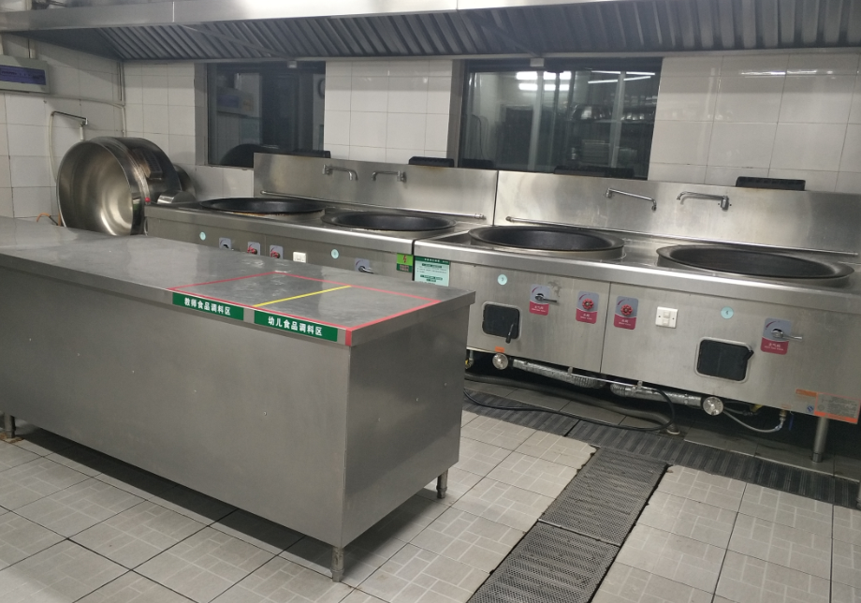
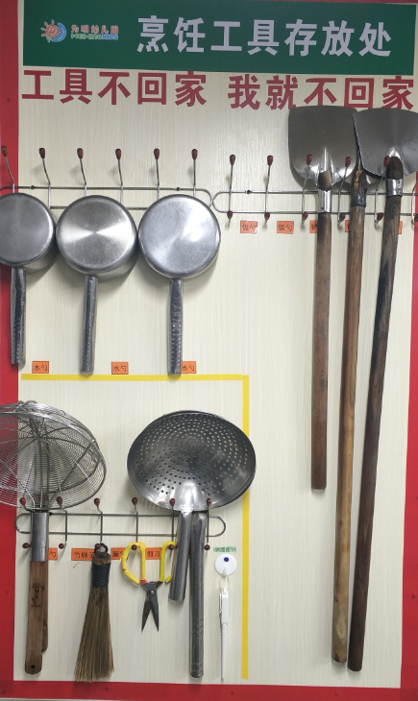
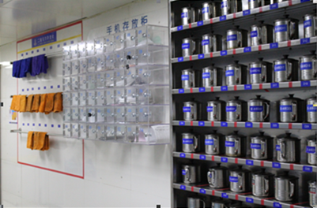
卫生消毒-食堂卫生
关键词一：干净整洁、物见本色

Slide 23
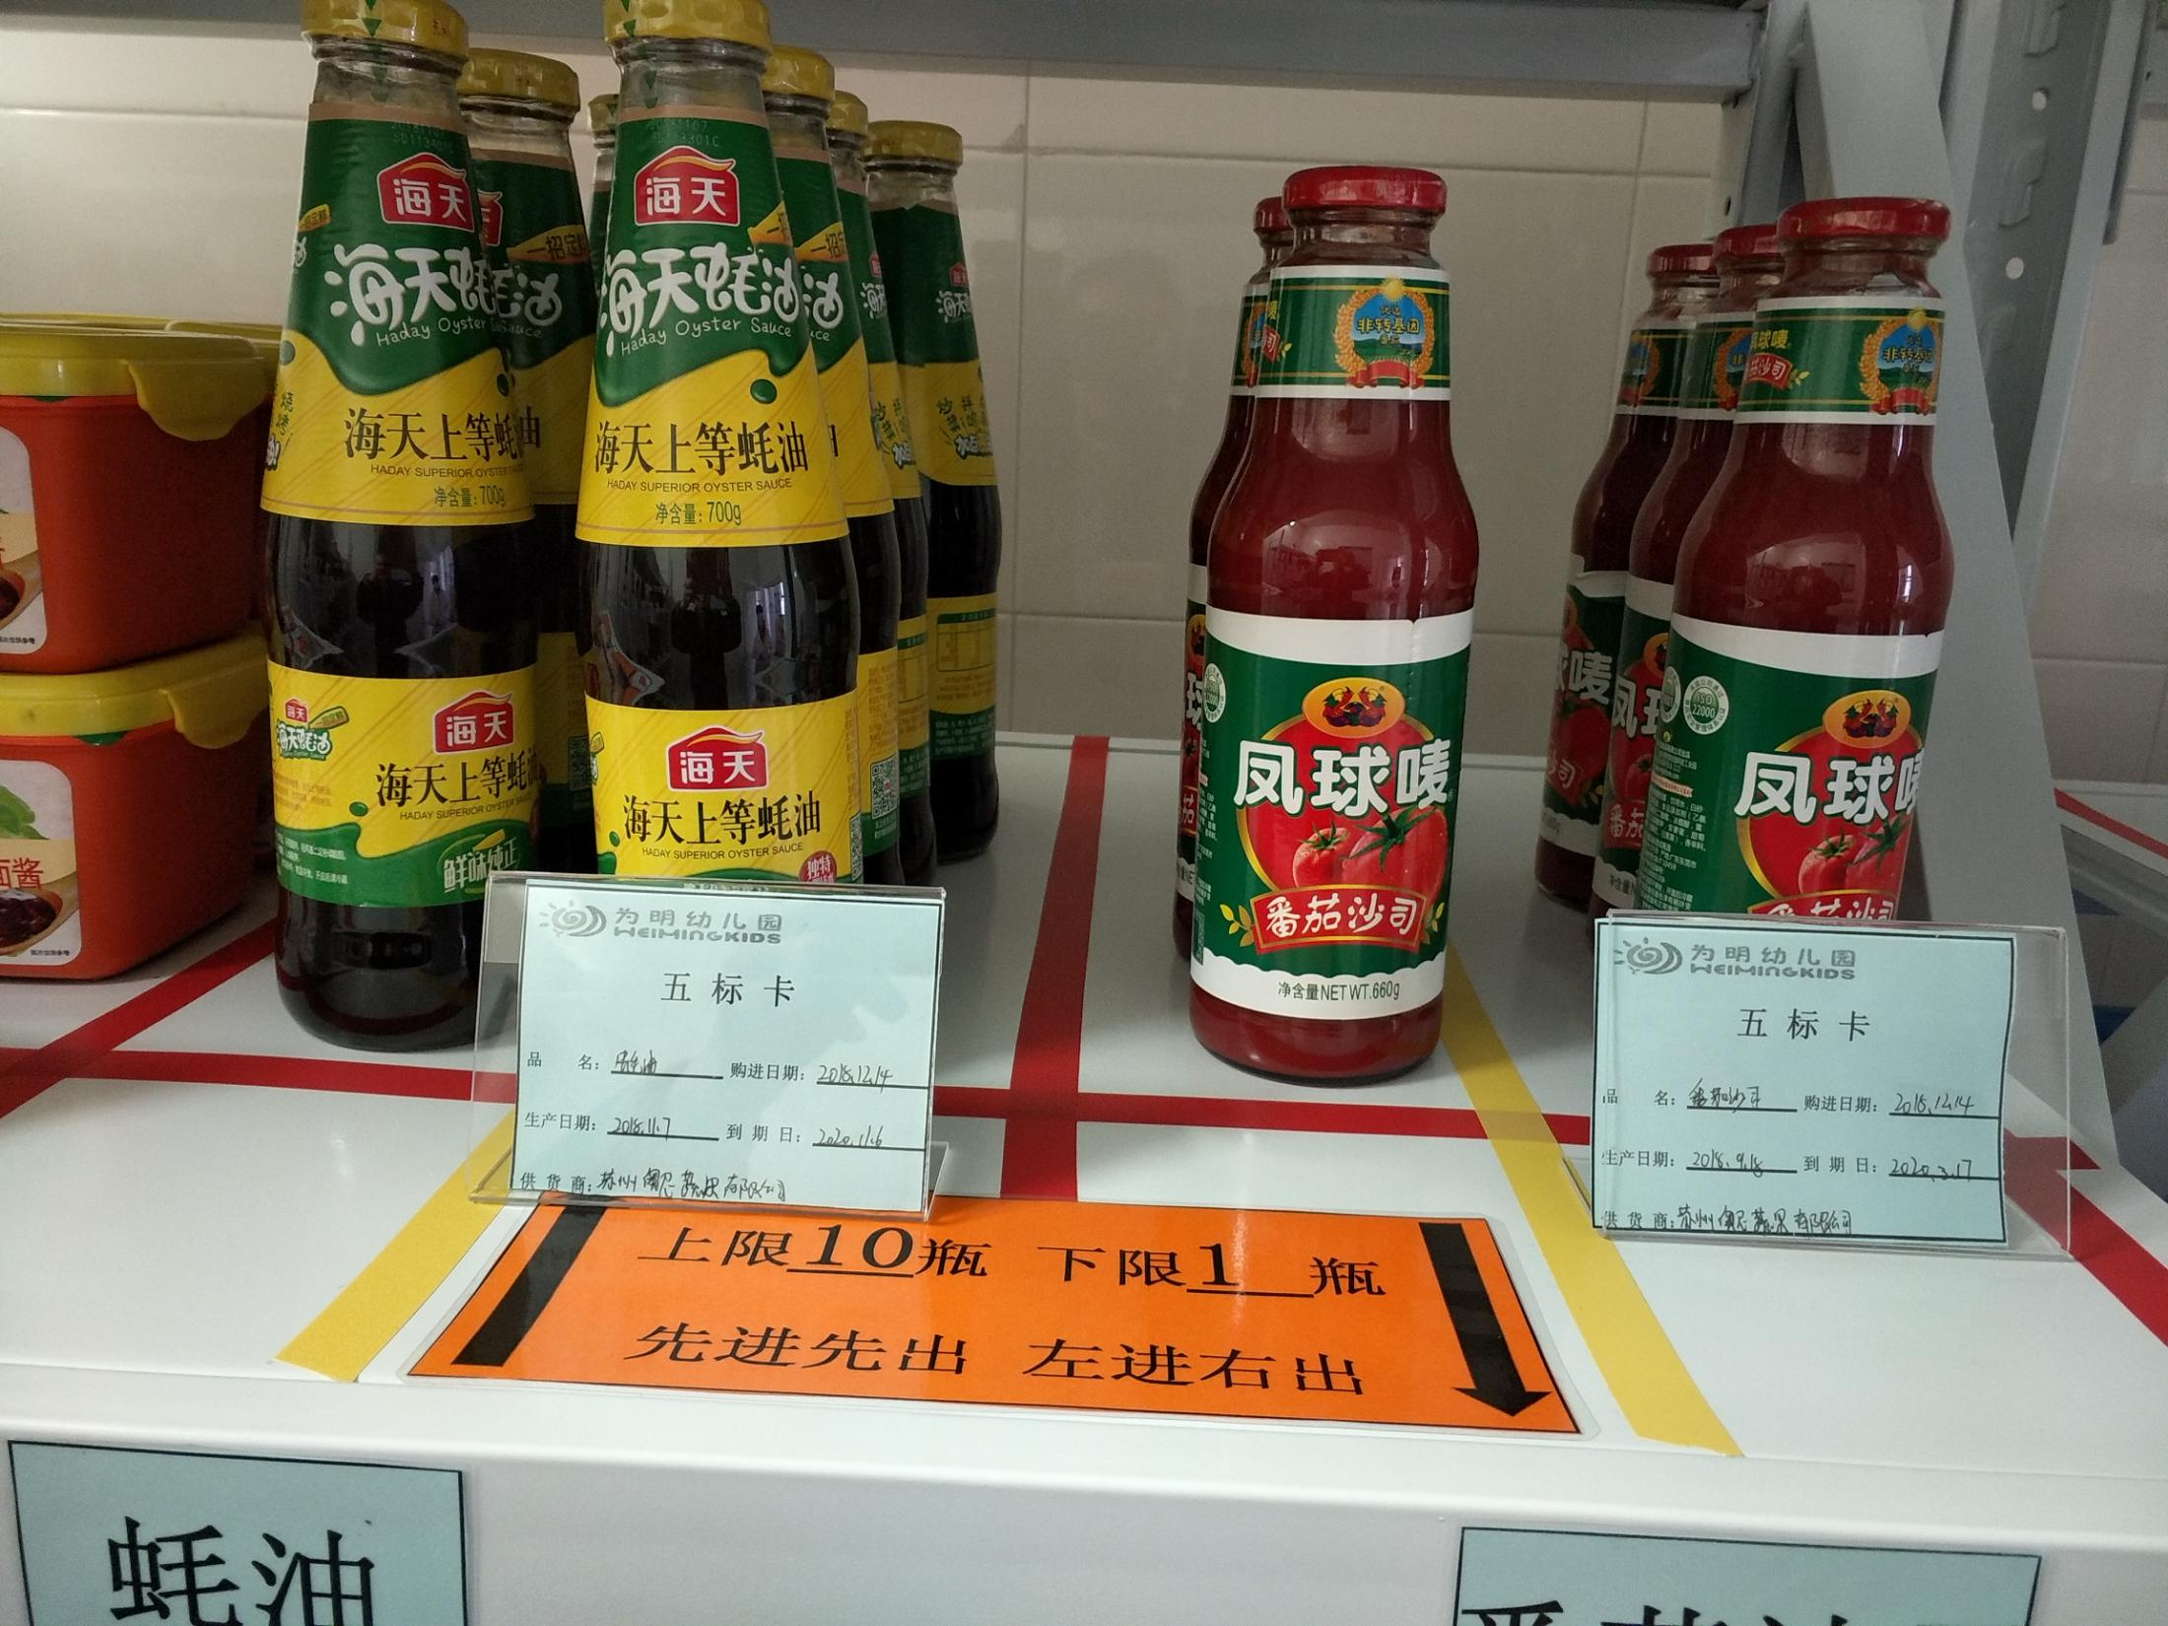
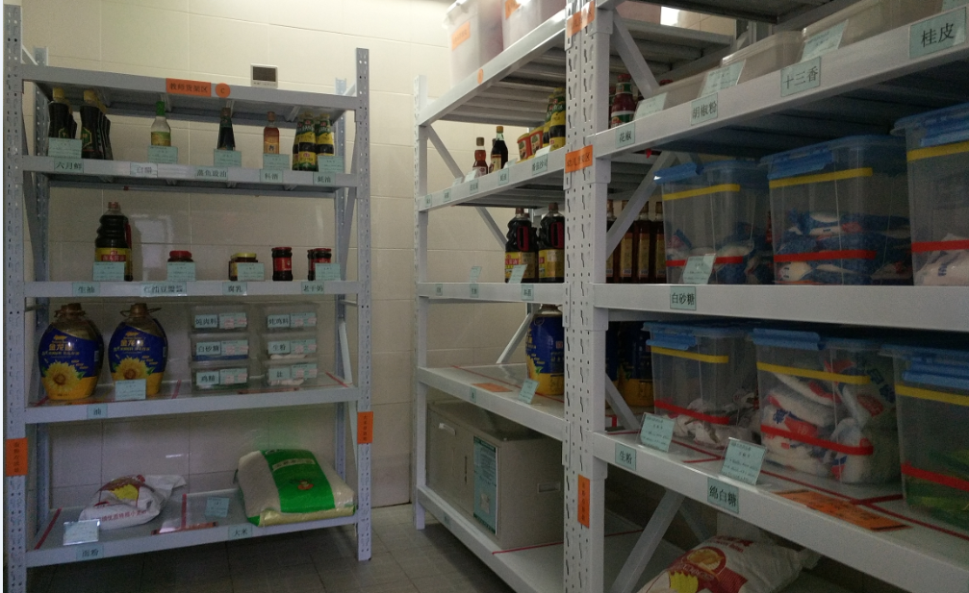
关键词二：分类存放、标识清晰

Slide 24
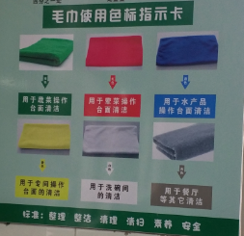
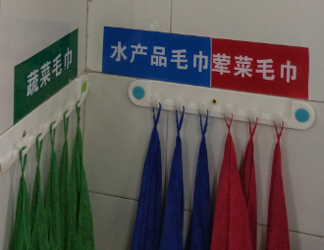
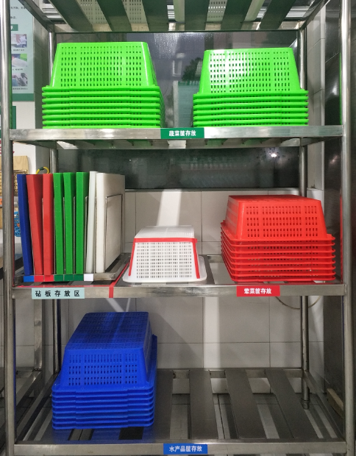
关键词三：生熟分开、专物专用

Slide 25
餐具消毒-食堂卫生
一去残渣
二洗
三冲
四消毒
五保洁

Slide 26
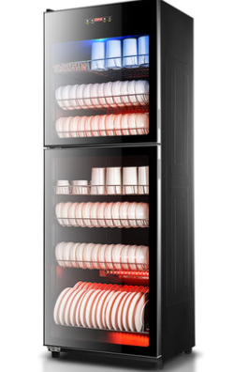
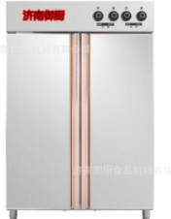
卫生消毒-个人卫生
红外消毒碗柜
温度可达到120℃及其以上
120℃ 可持续15分钟及其以上
消毒柜必须是两星（* *）
专用于饮食器具预防性消毒
没有温度指示的需用留点温度计进行监测

Slide 27
如何做好园所
卫生消毒管理
03

Slide 28
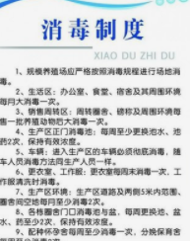
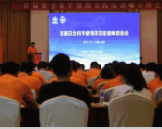
如何促进园所卫生消毒工作有效开展
制度文件
定期培训
随时抽查

Slide 29
制度文件: 切实可行
四、卫生消毒常规制度 一、环境卫生消毒 1、我园对室内外环境卫生清扫和各种物体消毒做出了明确的浓度规定和检查制度，每周五全面检查1次并记录，为儿童提供整洁、安全、舒适的环境。 2、保持室内空气清新、阳光充足、冬天也定时开窗通风换气。室内要有防蚊、防蝇、防暑和取暖设备。地面用扫帚由里向外清除灰尘，然后用干净、半湿墩布由里向外擦拭，儿童离园后用消毒液浸泡过的半湿墩布擦拭。厕所做到清洁通风、无异味，每日定时打扫，保持地面干燥。便器每次用后及时清洗干净。 3、我园要求各班卫生洁具专用专放并有标识。抹布用后及时清洗干净，晾晒干燥后存放；墩布清洗后晾晒、控干后存放。 4、我园保持玩具、图书表面的清洁卫生，每周至少进行1次玩具清洗消毒一次。用250mg/L健之素消毒液浸泡消毒30分钟。对于不能擦拭、湿拭、清洗的玩具、图书，每周至少通风暴晒一次，暴晒时不能相互重叠，暴晒时间不低于6小时。 5、垃圾及时清理，更换垃圾袋，垃圾桶周围干净、无杂物。

Slide 30
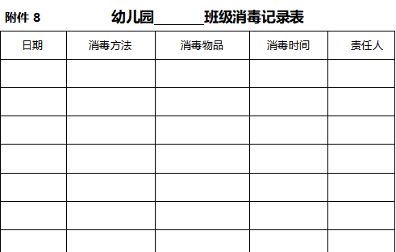
如何促进消毒工作开展-制度类
制度文件：有效性、实操性
问题一：过于简单、无任何指导性！
不易操作！
问题二：增加保育老师工作量！
操作性差！

Slide 31
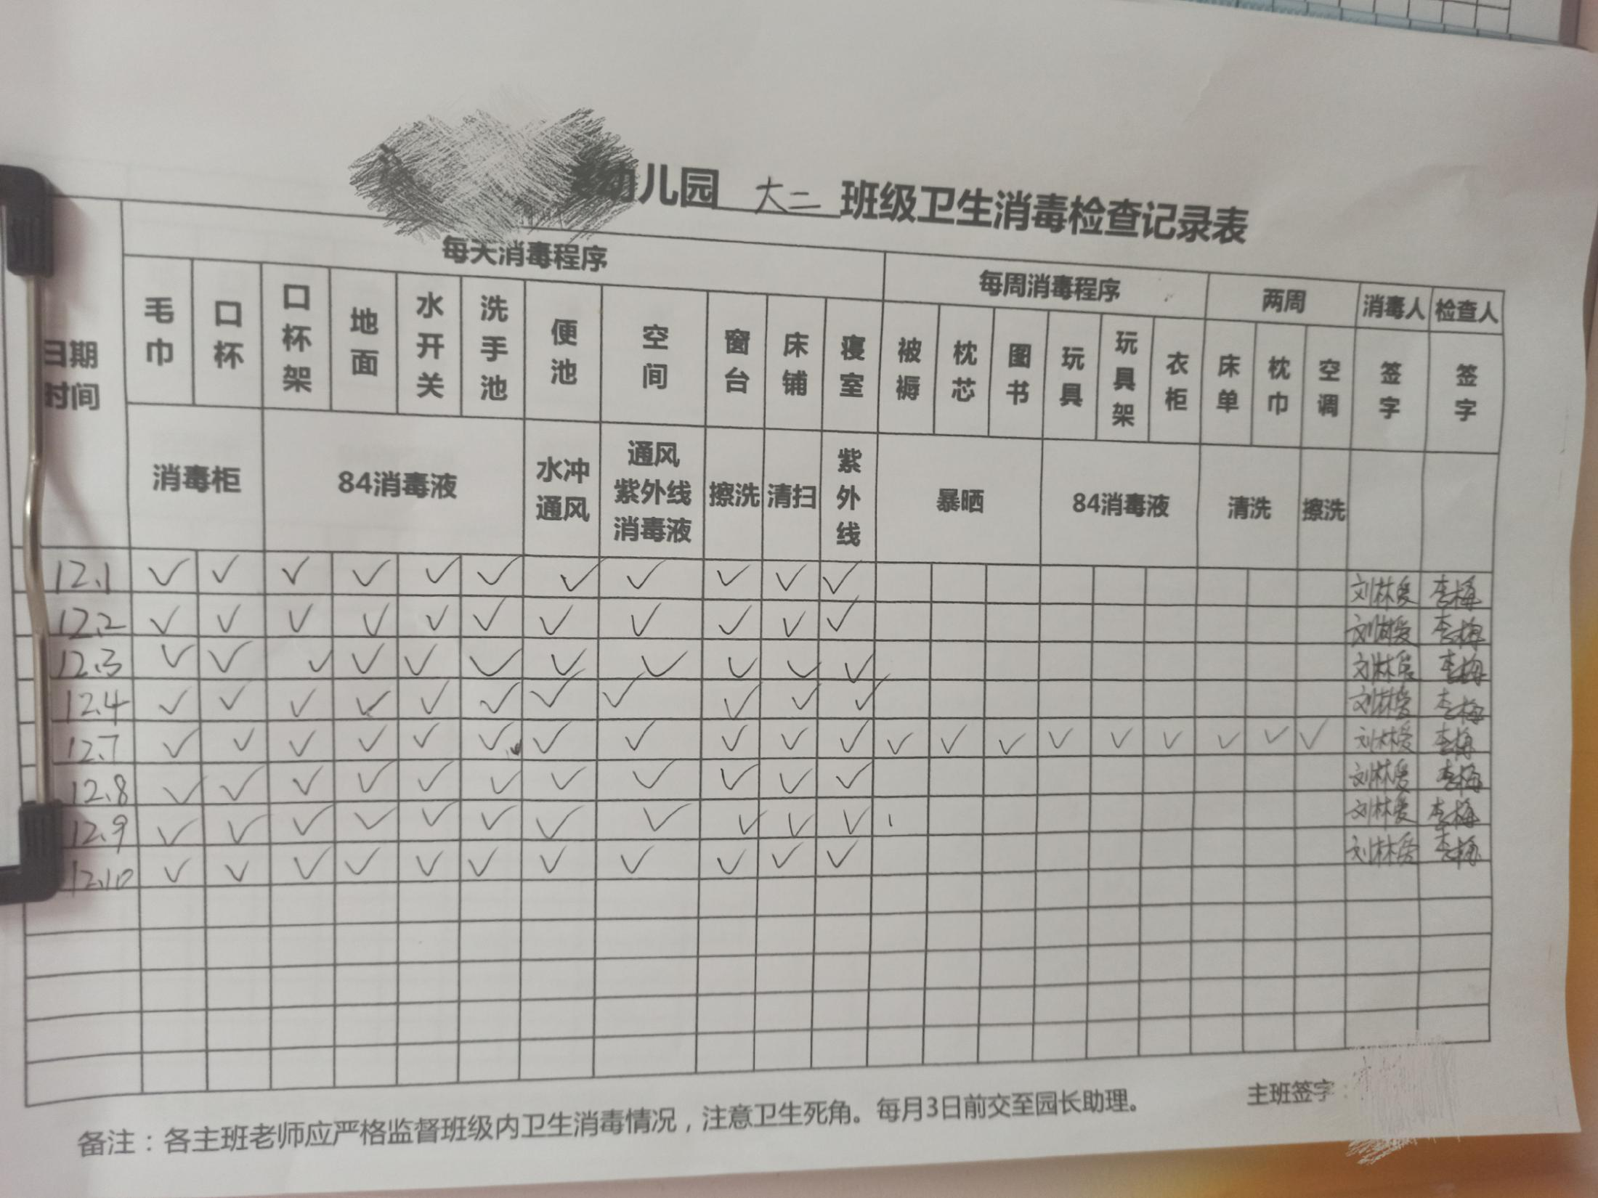
消毒方式
“毛巾”蒸煮、84、暴晒
“空气”通风、紫外线
。。。 。。。
问题一：物品不全、方式不正确！
有效性差！
问题二：浓度、方式、频次、时间？
操作性差！

Slide 32
班级卫生消毒表 校园：XXX幼儿园 班级： 月 日
物品名称 | 消毒周期 | 消毒方法 | 消毒停留时间 | 消毒时间段 | 星期一 | 星期二 | 星期三 | 星期四 | 星期五
餐前桌面 | 每餐 | 84液 | 15分钟 | 每餐前
食品工作用具 | 每次 | 清水洗净 |  | 使用后
口杯架 | 每天 | 84液 | 20分钟 | 7:30-8:00
门把手 | 每天 | 84液 | 20分钟 | 7:30-8:00
水龙头 | 每天 | 84液 | 20分钟 | 7:30-8:00
书包柜 | 每天 | 84液 | 20分钟 | 7:30-8:00
晨检袋 | 每天 | 84液 | 20分钟 | 7:30-8:00
教具柜 | 每天 | 84液 | 20分钟 | 上午
桌椅 | 每天 | 84液 | 20分钟 | 上午
窗台台面 | 每天 | 84液 | 30分钟 | 上午
擦手巾 | 每天 | 84液 | 20分钟 | 16:50-17:20
饮水桶 | 每天 | 84液 | 20分钟 | 16:50-17:20
口杯 | 每天 | 高温 | 30分钟 | 16:50-17:20
抹布墩布 | 每天 | 84液 | 30分钟 | 16:50-17:20
塑料玩具 | 每周 | 84液 | 20分钟 | 周三下午
毛绒玩具 | 每周 | 84液 | 20分钟 | 周四下午
床 | 每周 | 84液 | 20分钟 | 周五下午
梳子袋 | 每周 | 水洗 | 晾晒 | 周五下午
地面 | 每天 | 84液 | 30分钟 | 早中晚
便池 | 每天 | 84液 | 30分钟 | 集中如厕后
空气 | 每天 | 开窗通风 | 15min/次 | 早、上、下（雾霾天气除外）
图书 | 每周 | 暴晒 | 6小时 | 周三10：00-16:00
分餐围裙 | 每周 | 水洗 | 脏了随时洗
责任人： 检查人：
备注：
1、餐具、饮具、水杯食堂红外线消毒120度以上 ，蒸汽消毒20分钟 2、 物体表面、玩教具使用250mg/l比例84液 ，消毒剂停留20分钟 3、 小毛巾使用250mg/l比例84液浸泡消毒后阳光晾晒，无法晾晒时蒸汽消毒 4、 地面、抹布、坐便器、窗台使用500mg/l比例84液，消毒剂停留30分钟 5、 空气消毒，天气良好时开窗通风，每周三、雾霾天气、疫情期加紫外线灯消毒 6、 所有消毒用品专项使用，不得混用 7、 保育老师负责消毒登记，消毒用品、清洁用品按规定放置，不得使幼儿接触！

Slide 33
落地检查：有频率、有工具
定期检查：每周一次
随时抽查：不定时
检查频率
检查项目
每周至少一次
消毒浓度等
检查人员
检查人员
园长、后勤、保健医
保健医
检查表格
检查工具
卫生消毒检查表
PH试纸

Slide 34
定期检查、随时抽查：保证效果
定期检查
随时抽查
每周至少一次
园长、后勤主管、保健医
切实有效的检查表格
消毒浓度（ph试纸监测）
消毒时间
工具使用规范

Slide 35
01
卫生消毒的基本概念
02
卫生消毒的内容与方法
回顾
03
如何做好卫生消毒管理？

Slide 36
THANKS
谢 谢 观 看

